Slide 1

601170401

Slide 2

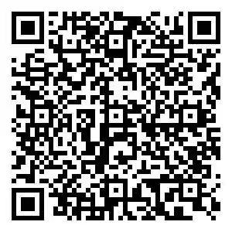
3月9日
601170401
3月16日前

Slide 3
2023NETC

